Slide 1
Open en toch duidelijk
Week van Gebed: er is meer wat ons samenbindt dan wat ons scheidt!
Komende synode: hoe blijven we samengaan? Mensen verlaten de kerk: verontrust, of teleurgesteld (jaarlijks honderden jongeren!).

Slide 2
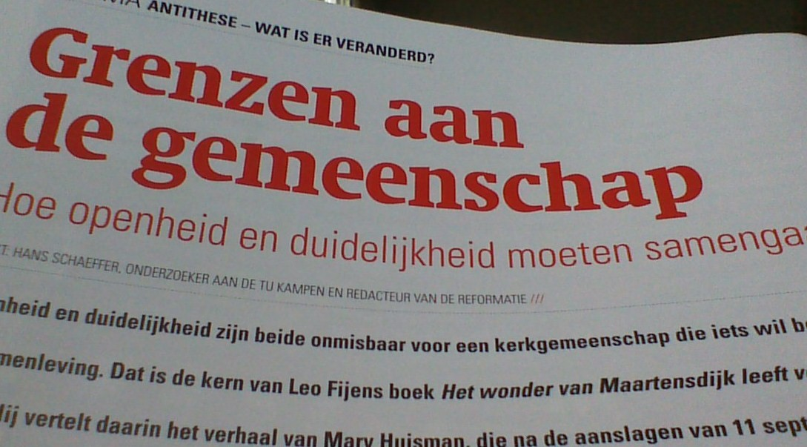
Open en toch duidelijk

Slide 3
Open en toch duidelijk
Wie Christus toebehoren, zijn samen één lichaam
Dan sluit je niemand buiten (open), dan ben je één in hem (duidelijk).

Slide 4
Open en toch duidelijk
Joden en onbesneden heidenen, dat ging niet samen!
Slaven en heren aan één avondmaal, onvoorstelbaar!
In Gods gemeente is iedereen gelijk, ieders bijdrage waardevol!
Met alle verschillen toch één: waarom kan in de Week van Gebed wel wat de rest van het jaar niet kan?

Slide 5
Open en toch duidelijk
“Gedoopt in één Geest”: de Geest als een vijver waarin je ondergedompeld wordt.
En: “gedoopt tot één lichaam”: ‘aan elkaar gedoopt’, tot één geheel gesmolten.
Vroeger: we dachten, leefden, geloofden allemaal hetzelfde. Nu: ieder z’n eigen geloof en mening.
Hoe ben je dan één? Door de Geest! Van Hem “doordrenkt” (als een spons).

Slide 6
Open en toch duidelijk
En wat doet de Geest? Hij maakt dat je belijdt: Jezus is Heer! Dat je gelooft: op Christus vertrouwt.
Eenheid is niet allereerst: dat je allemaal lid bent van dezelfde kerk. Eenheid begint bij Jezus, en is er door de ene Geest van Jezus.
Maar dat is niet een vrijblijvende eenheid!
Samen bidden met anderen kan, omdat je daarna weer gescheiden wegen gaat…

Slide 7
Open en toch duidelijk
Maar in die eigen gemeente moet het wel beginnen: open voor iedereen, tegelijk duidelijk over wat en in wie we geloven.
Vallen de kerken uit elkaar? Mogelijk gaan we nog eens op in een groot geheel van kerken en christenen.
Kan dat alleen door ‘water bij de wijn’? Allerlei waarheden van de Bijbel loslaten?

Slide 8
Open en toch duidelijk
Is eenheid hetzelfde als de enige ware leer?
De joodse schriftgeleerden kenden het Boek van de Heer, maar erkenden niet de Heer van het Boek!
Het ‘lichaam van Christus’ is geen vage verbondenheid over kerkmuren, maar: dat je er geen genoegen mee neemt gescheiden wegen te gaan.
Samen behoren wij toe aan Christus!

